Slide 1
第3章 函数逼近
本章基本内容
3.1 函数逼近的基本概念
3.2 正交多项式
3.3 最佳平方逼近
3.4 曲线拟和的最小二乘法

Slide 2
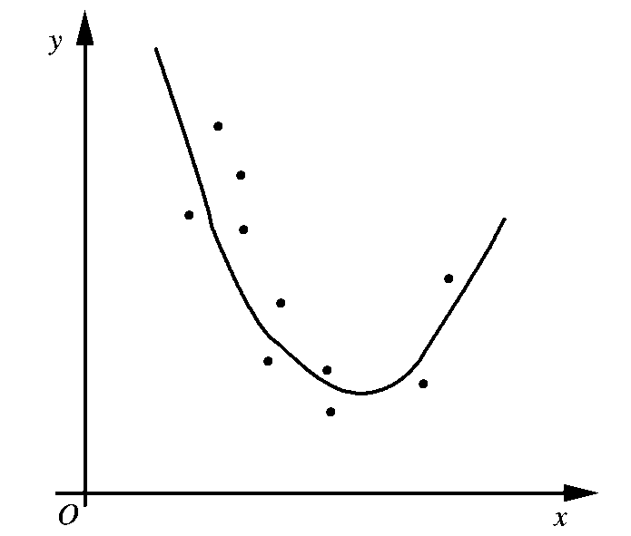
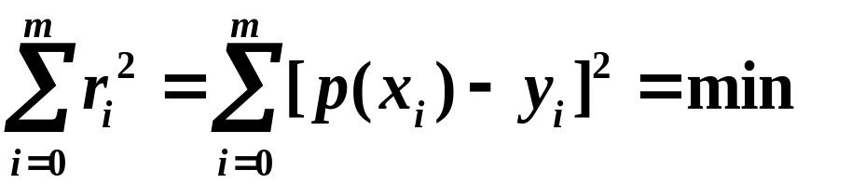
3.4 曲线拟合的最小二乘法
最小二乘法的基本原理
具体的做法是求 S(x) 使
几何意义: 求在给定点 x₀, x₁,…, x_{m} 处与点(x₀,y₀), (x₁,y₁), … ,(x_{m}, y_{m}) 的距离平方和最小的曲线y =S(x),
这就是最小二乘曲线拟合问题.

Slide 3
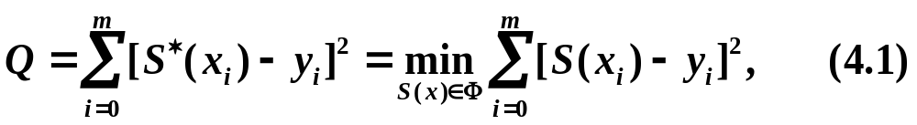
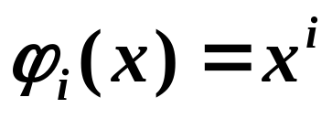
这里
这就是一般的最小二乘逼近，用几何语言说，就称为曲线拟合的最小二乘法.
特别地，当 时，这样的曲线拟合问题就是我们要讨论的多项式拟合问题。满足(4.1)式的多项式又叫做最小二乘拟合多项式。

Slide 4
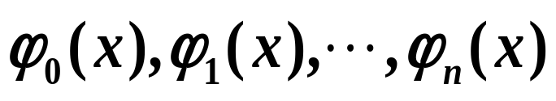
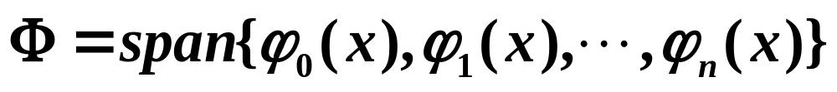
3.4.1 最小二乘法及其计算
在函数的最佳平方逼近中f(x)∈C[a, b]，如果f(x) 只在一组离散点集{x_{i},i=0,1,…,m}上给定，这就是科学实验中经常见到的实验数据{(x_{i},y_{i}),i=0,1,…,m}的曲线拟合，这里y_{i}=f(x_{i}), i=0,1,…,m，要求一个函数y=S(x)
与所给数据{(x_{i},y_{i}),i=0,1,…,m}拟合, 若记拟合误差
δ_{i}=S(x_{i})-y_{i}, i=0,1,…,m,δ=(δ₀,δ₁,… ,δ_{m})^{T}, 设
是[a, b]上线性无关函数族，在
中找一函数y=S(x)使误差平方和最小。

Slide 5
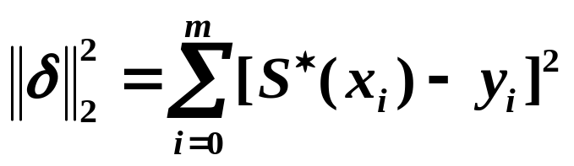
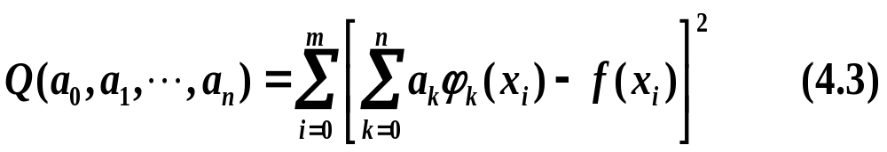
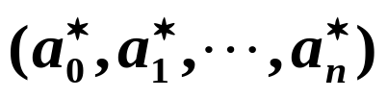
即：在形如(4.2)的S(x)中求一函数y=S*(x)，使
取得最小. 它转化为求多元函数
的极小点 问题. 可归结于多元函数求极值的问题。

Slide 6
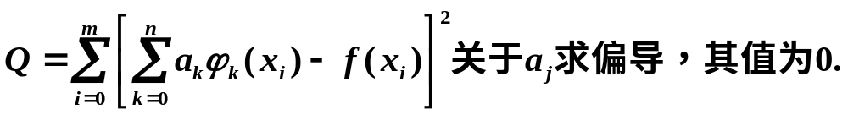
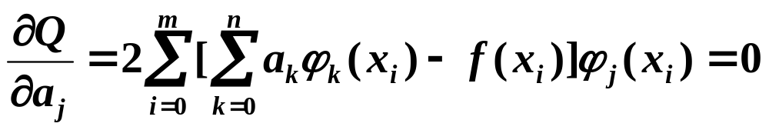
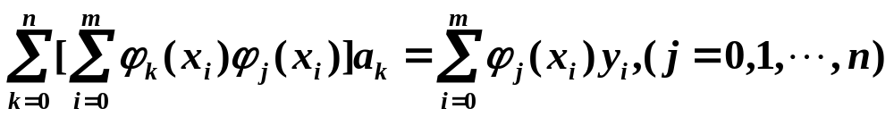
由求多元函数极值的必要条件知道：对函数
即：
等价为：Ax=b

Slide 7
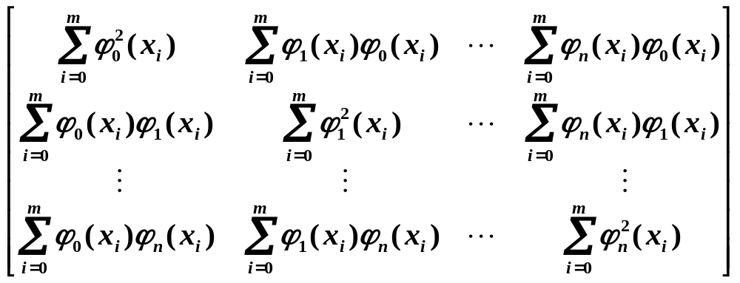
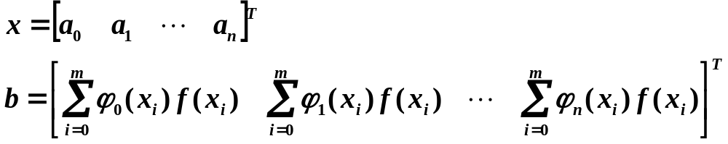
其中：

Slide 8
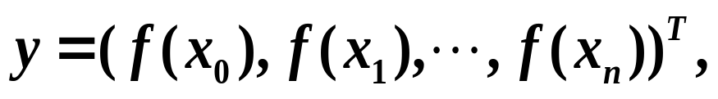
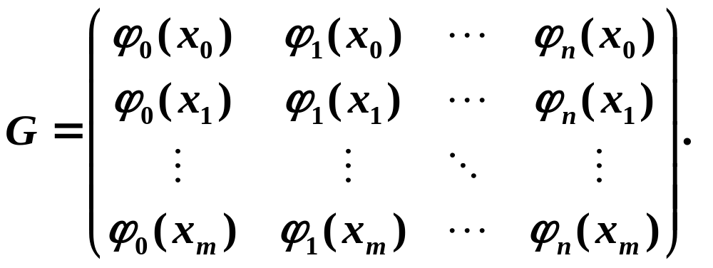
若记
上述Ax=b等价于：
上述方程称为法方程组或正则方程组.

Slide 9
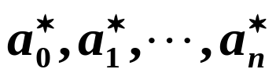
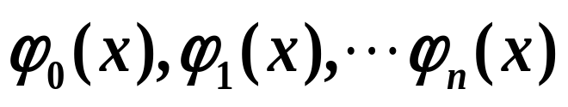
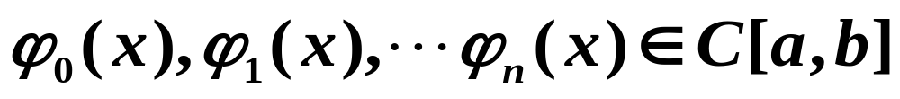
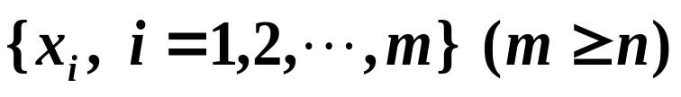
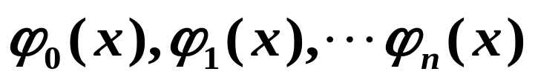
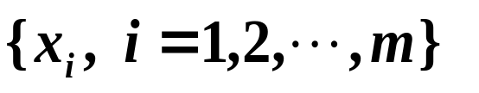
要使法方程(4.4)有唯一解 ，就要求矩阵G 非奇异.
必须指出， 在[a, b]上线性无关不能推出矩阵G非奇异.
为保证(4.6)的系数矩阵G非奇异,必须加上另外的条件.
定义7 设 的任意线性组合在点集 上至多只有n个不同的零点, 则称 在点集 上满足哈尔(Haar)条件 .

Slide 10
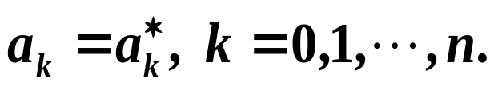
显然1,x,…,x^{n}在任意m(m≥n)个点上满足哈尔条件.
可以证明，如果 在点集 上满足哈尔(Haar)条件，则法方程(4.4)的系数矩阵A非奇异，于是法方程(4.4)存在唯一的解 从而得到函数f(x)的最小二乘解为：
当取基函数为： 1,x,…,x^{n} 时法方程组为：

Slide 11
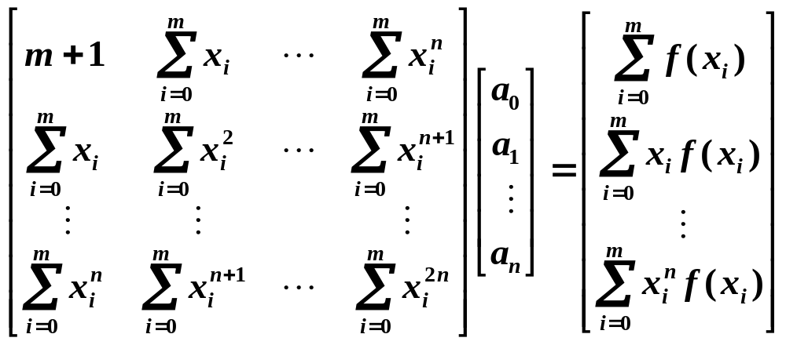
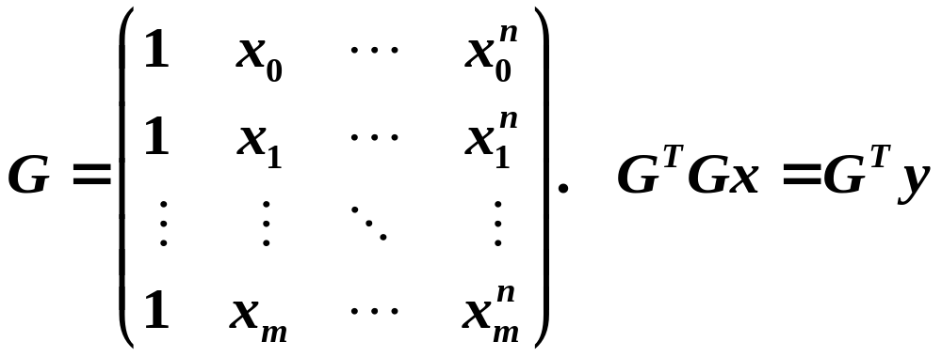

Slide 12
给定f(x)的离散数据{(x_{i},y_{i}),i=0,1,…,m}，要确定集合 Φ是困难的，所以一般取Φ=span{1,x,…,x^{n}}. 但这样做当n≥3时，与连续情形一样求解方程(4.4)时将出现系数矩阵G为病态的问题，通常只对n<3的简单情形用求解方程(4.4)得到S*(x).
有时根据给定数据图形，其拟合函数y=S(x)为非线性函数的形式，但通过变换仍可化为线性模型. 例如, S(x)=ae^{bx},若两边取对数得
lnS(x)=lna+bx.
它就成了线性模型.还有以下的非线性拟合可化为线性最小二乘问题。

Slide 13
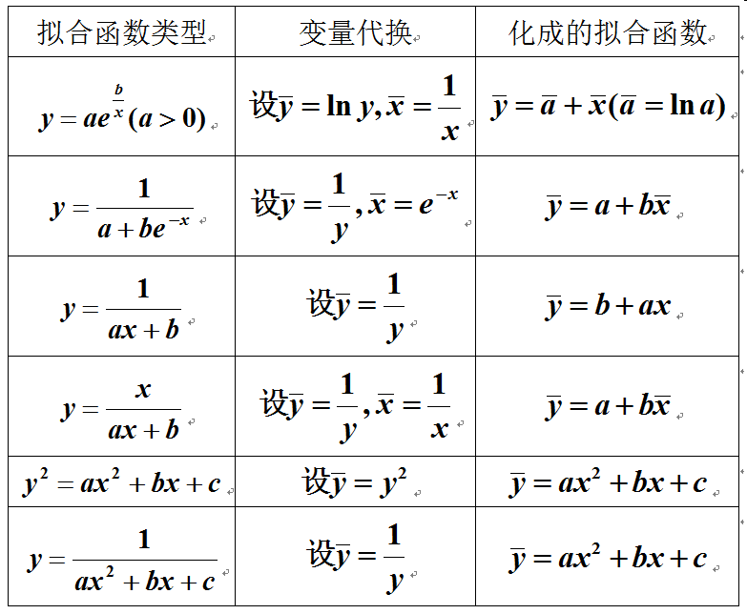

Slide 14
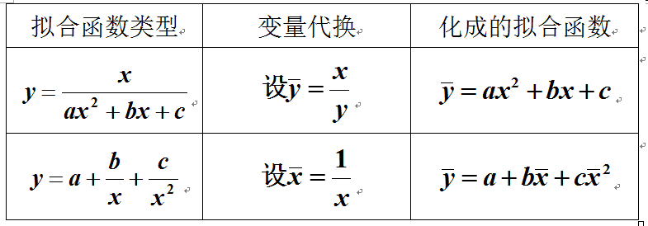

Slide 15

例1 已知一组实验数据如下，求它的拟合曲线.
x_{i} | 1 | 2 | 3 | 4 | 5
f_{i} | 4 | 4.5 | 6 | 8 | 8.5
解 根据所给数据，在坐标纸上标出各点，见图. 从图中看到各点在一条直线附近，故可选择线性函数做拟合曲线，即令
8
6
4
2
2
4
6

Slide 16
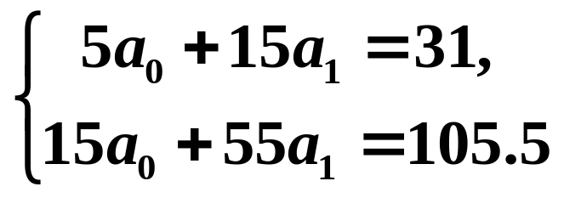
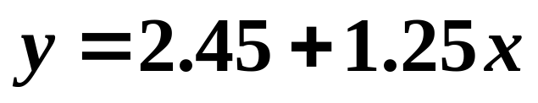
由(4.4)得法方程
解得a₀=2.45,a₁=1.25. 于是所求拟合曲线为

Slide 17
例2 设数据(x_{i}, y_{i})(i=0,1,2,3,4)由下表给出，表中第4行为lny_{i}=z_{i}，作图看出数学模型为y=ae^{bx}，用最小二乘法确定a及b.
i | 0 | 1 | 2 | 3 | 4
x_{i} | 1.00 | 1.25 | 1.50 | 1.75 | 2.00
y_{i} | 5.10 | 5.79 | 6.53 | 7.45 | 8.46
z_{i} | 1.629 | 1.756 | 1.876 | 2.008 | 2.135
解 根据给定数据(x_{i}, y_{i})(i=0,1,2,3,4)描图可确定拟合曲线方程为y=ae^{bx}，它不是线性形式.

Slide 18
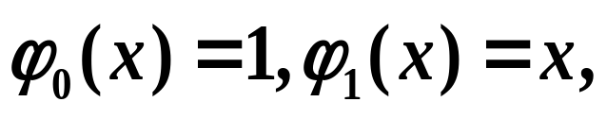
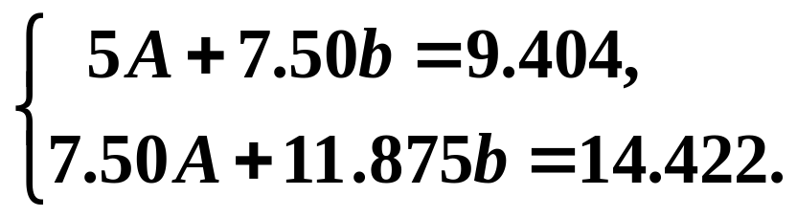
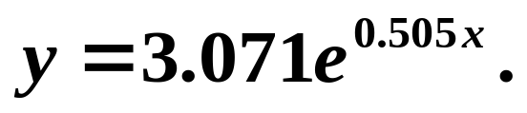
对方程y=ae^{bx} 两边取对数得lny=lna+bx，如果令z=lny,A=lna，则z=A+bx,Φ={1,x}. 为确定A和b，先将数据(x_{i}, y_{i})可转化为(x_{i}, z_{i}) ，见数据表.
根据最小二乘法，取
故有法方程
解得A=1.122, b=0.505, a=e^{A}=3.071. 于是得最小二乘拟合曲线为：

Slide 19
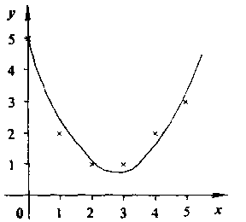
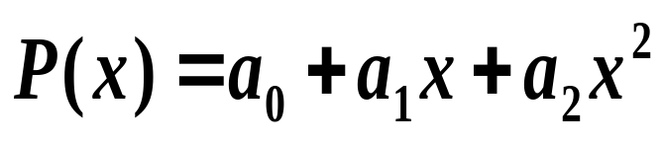
例3 已知一组观测数据如表所示，试用最小二乘法求一个多项式拟合这组数据。
x | 0 | 1 | 2 | 3 | 4 | 5
y | 5 | 2 | 1 | 1 | 2 | 3
解 作散点图如右，
从右图可以看出这些点接近一条抛物线，因此设所求公式为

Slide 20
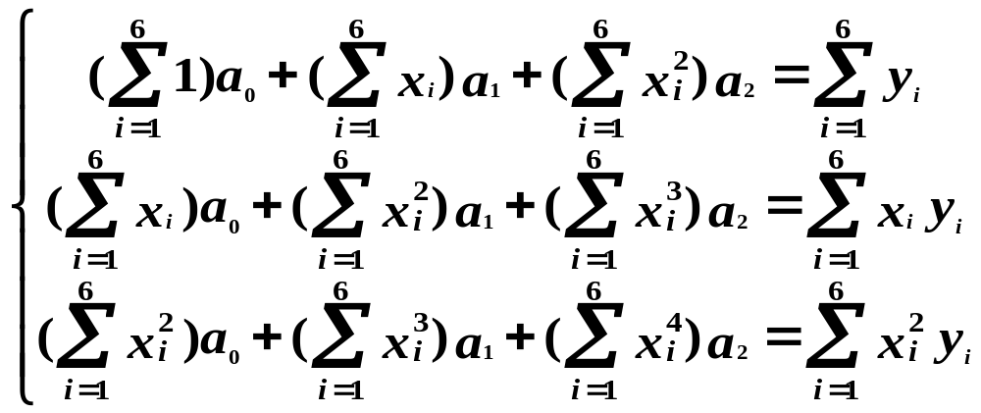
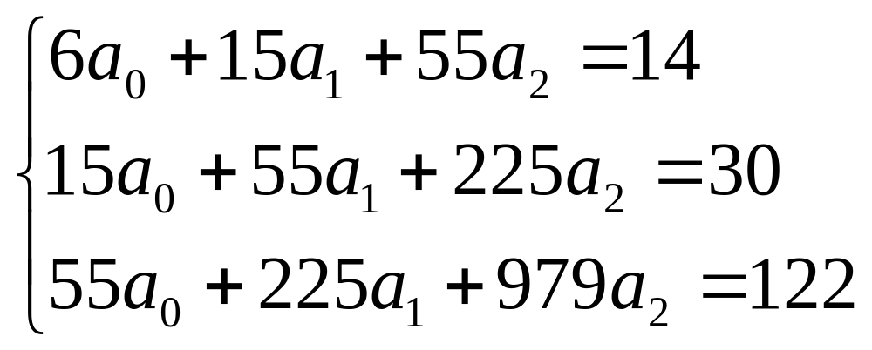
代入法方程(4.4)式有
代入数据得

Slide 21
解之可得
故所求拟合多项式为

Slide 22
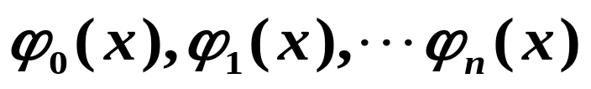
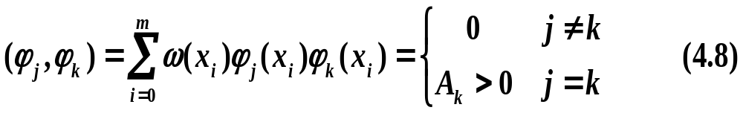
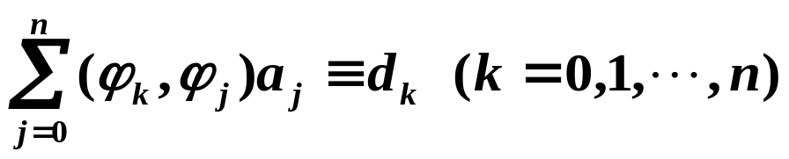
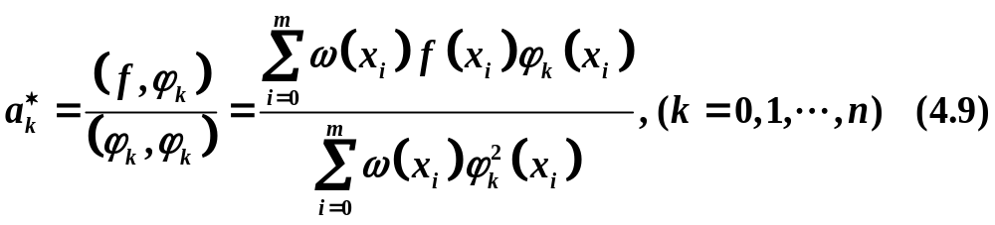
3.4.2 用正交多项式做最小二乘拟合
用最小二乘法得到的方程组其系数矩阵G是病态的,
但如果 是关于点集{x_{i}}带权ω(x_{i})(i=0,1,…,m)正交函数族，即
则法方程
的解为

Slide 23
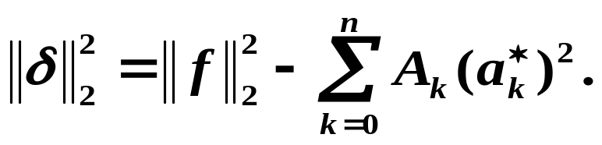
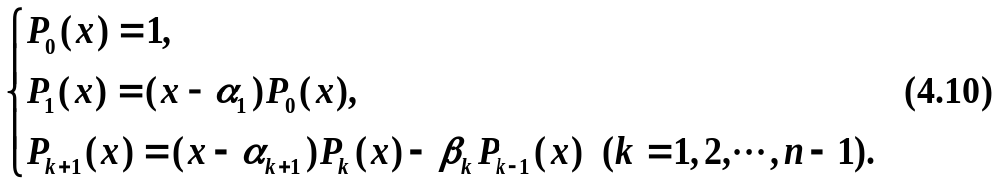
且平方误差为
现在我们根据给定的节点x₀,x₁,…,x_{m}及权函数ω(x)>0，造出带权ω(x)正交的多项式{P_{n}(x)}.注意n≤m，用递推公式表示P_{k}(x)，即
这里P_{k}(x)是首项系数为1 的k次多项式，根据P_{k}(x)的正交性，得

Slide 24
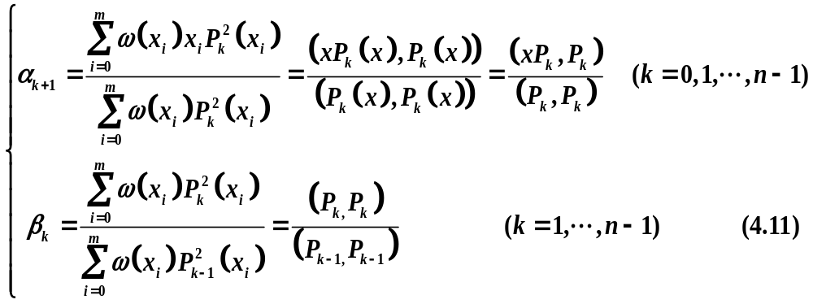
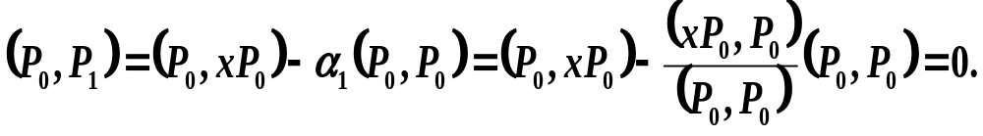
下面用归纳法证明这样给出的{P_{k}(x)}是正交的.
首先由(4.10)式第二式及(4.11)式中α₁的表达式，有

Slide 25
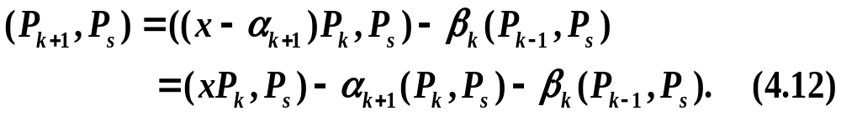
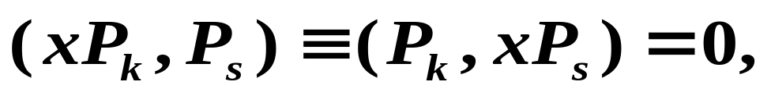
现假定
均成立, 要证(P_{k+1}, P_{s})=0 对s=0,1,…,k 均成立. 由(4.10)式有
由归纳法假定，当0≤s ≤k-2时
(P_{k}, P_{s})=0， (P_{k-1}, P_{s})=0.
另外，xP_{s}(x)是首项系数为1的s+1次多项式，它可由P₀,P₁,…,P_{s+1}的线性组合表示，而s+1≤k-1，故由归纳法假定又有

Slide 26
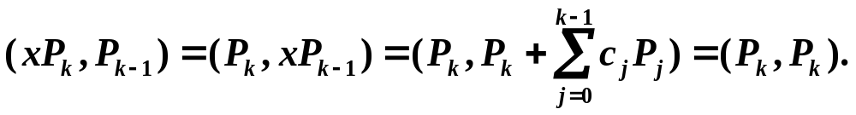
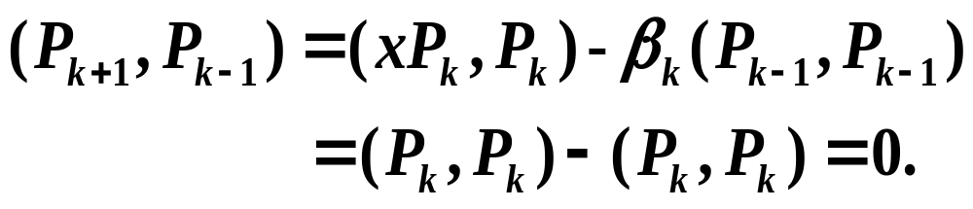
于是由(4.12)式，当s≤k-2时，(P_{k+1}, P_{s})=0 .
再看
由假定有 (P_{k}, P_{k-1})=0 ，
利用(4.11)式中β_{k}的表达式及以上结果，得

Slide 27
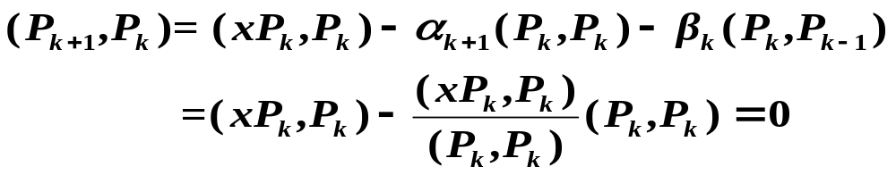
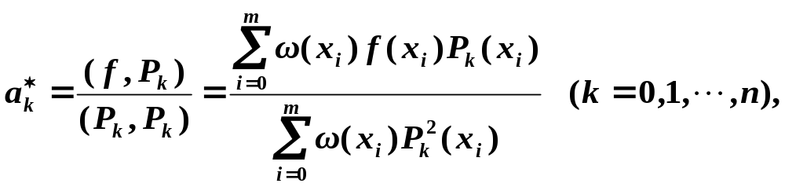
由(4.11)式
至此已证明了 {P_{k}(x)} 组成一个关于点集{x_{i}}的正交系.
用正交多项式{P_{k}(x)}的线性组合作最小二乘曲线拟合只要根据公式第一式及第二式逐步求P_{k}(x)的同时，相应计算出系数

Slide 28
并逐步把a_{k}*P_{k}(x)累加到S(x)中去，最后就可得到所求的拟合曲线
这里n可事先给定或在计算过程中根据误差确定.用这种方法编程序不用解方程组，只用递推公式，并且当逼近次数增加一次时，只要把程序中循环数加1，其余不用改变. 这是目前最好的不用解方程组而可以利用递推方法得到多项式拟合的算法.有通用的语言程序供用户使用.

